Slide 1
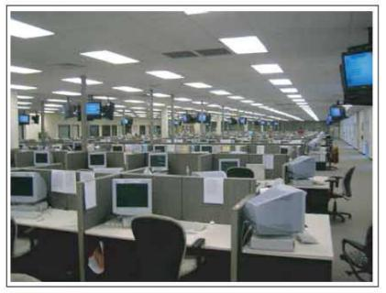
আজকের মাল্টিমিডিয়া ক্লাসে সবাইকে
স্বাগতম

Slide 2
মোহাম্মদ সাহাব উদ্দিন
➢ ICT4E জেলা অ্যাম্বাসেডর, নোয়াখালী
➢ মাস্টার ট্রেইনার (আইসিটি),
UITRCE, চাটখিল
➢ মাস্টার ট্রেইনার (ইনহাউজ)
➢ সিনিয়র শিক্ষক (আইসিটি)
কামালপুর মো. হাশেম উচ্চ বিদ্যালয়
চাটখিল, নোয়াখালী।
মোবাইলঃ 01913210518
➢ Email : mdsahab66@yahoo.com,
sahab7619@gmail.com (মুক্তপাঠ)
➢ Youtube Channel Name : Sahab IT

Slide 3
শ্রেণি : সপ্তম
বিষয় : তথ্য ও যোগাযোগ প্রযুক্তি
অধ্যায় : প্রথম
পাঠ : 4
সময় : ৫০ মিনিট
তারিখ : ২৫/০৩/২০২০ খ্রি.

Slide 4
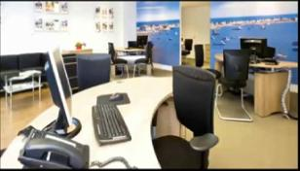
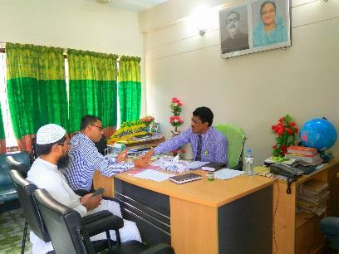
শিক্ষার্থী বন্ধুরা ছবিগুলো দেখ এবং বল
সশরীরে অফিসে না গিয়ে অফিস করাকে কোন ধরনের অফিস বলে?
ভার্চুয়াল অফিস

Slide 5
শিক্ষার্থী বন্ধুরা ছবিগুলো দেখে বল
ছবিটিতে তোমরা কী দেখতে পাচ্ছ?
একটি বিশাল কল সেন্টার
একজন তরুনী তার নিজের ঘরে বসে কাজ করছে
ছবিটিতে তোমার কী দেখতে পাচ্ছ ?
পাঠ শিরোনাম কী হবে তোমরা তা বলতে পারো?

Slide 6
কর্মক্ষেত্রে তথ্য ও যোগাযোগ প্রযুক্তি
পৃষ্ঠা নং 8-9

Slide 7
শিখনফল
এই পাঠ শেষে শিক্ষার্থীরা............
কর্মক্ষেত্রে তথ্য ও যোগাযোগ প্রযুক্তির গুরুত্ব ব্যাখ্যা করতে পারবে।

Slide 8
ভার্চুয়াল অফিস করতে যা প্রয়োজন
?
কম্পিউটার ও ইন্টারনেট সংযোগ

Slide 9
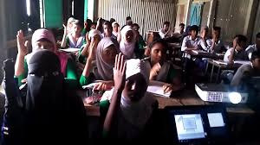
একক কাজ
 ভার্চুয়াল অফিস বলতে কী বুঝ ?

Slide 10
চল শিক্ষার্থী বন্ধুরা আমরা একটি ভিডিও দেখি

Slide 11
জোড়ায় কাজ
 ভার্চুয়াল অফিসের ৩টি সুবিধা লিখ।

Slide 12
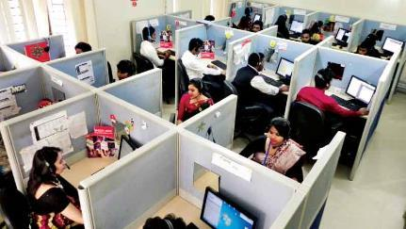
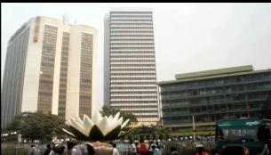
কল সেন্টার করতে যা প্রয়োজন
?
কম্পিউটার, ইন্টারনেট সংযোগ, অফিস বা বিল্ডিং ভাড়া

Slide 13
চল শিক্ষার্থী বন্ধুরা আমরা আরেকটি ভিডিওটি দেখি

Slide 14
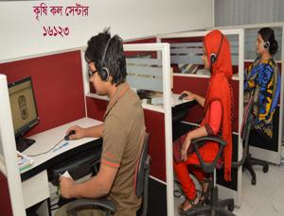
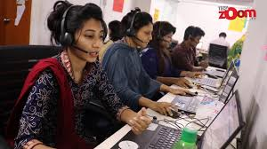
বিভিন্ন ধরনের কল সেন্টারের নাম
?
?
সরকারী কল সেন্টার
বাংলালিংক কল সেন্টার
?
?
কৃষি কল সেন্টার
দারাজ কল সেন্টার

Slide 15
দলগত কাজ
 কল সেন্টারের কাজ সম্পর্কে লিখ।

Slide 16
মূল্যায়ন
১। সশরীরে অফিসে উপস্থিত না থেকে অফিসের কাজকর্ম করাকে কী বলে?
উত্তরঃ ভার্চুয়াল অফিস
২। ভার্চুয়াল অফিসের বিষয়টি প্রথম আলোচনায় আসে কত সালে?
উত্তরঃ ১৯৮৩
৩। প্রথম ভার্চুয়াল অফিস শুরু হয় কত সালে?
উত্তরঃ ১৯৯৪
৪। কাগজবিহীন প্রতিষ্ঠানের নাম কী?
উত্তরঃ কল সেন্টার
5। কত নাম্বারে কল করলে সেবা ও তথ্য পাওয়া যায়?
উত্তরঃ ৩৩৩ নাম্বারে

Slide 17
বাড়ীর কাজ
 সাধারণ অফিস ও ভার্চুয়াল অফিসের পার্থক্য লিখ।

Slide 18
সবাইকে ধন্যবাদ

